Slide 1
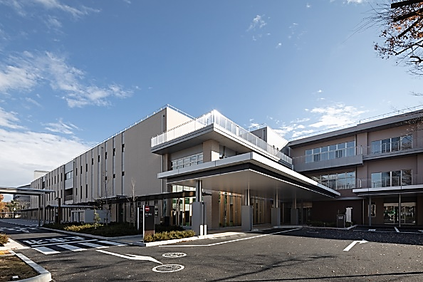

東京都立府中療育センター 第３９回地域療育講習会
私らしく生きる
緩和ケアチーム活動報告
―Web配信―
日 時 令和８年9月１8日（金）午後２時から４時まで
開催方法 Web配信（Microsoft Teams 使用）
対象者 障害児者の看護・介護・支援に関わる従事者や家族
司 会
小児科部長 八谷 靖夫
ごあいさつ
院 長 田沼 直之
14：00～14：05
「私らしく生きる」
事例報告 １
医 師 齊藤 景子
看護師 千葉 典子ほか
14：05～14：45
休 憩
14：45～14：55
「私らしく生きる」
事例報告 ２
緩和ケア
認定看護師
荒谷 智子
14：55～15：45
閉 会
副院長 羽田 学
15：55～16：00

Slide 2
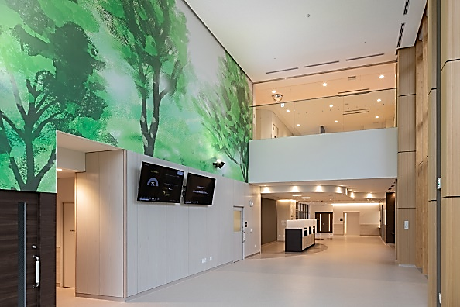

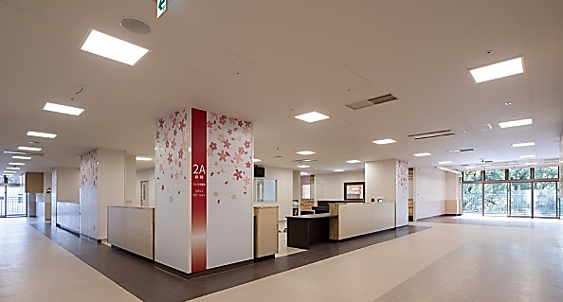
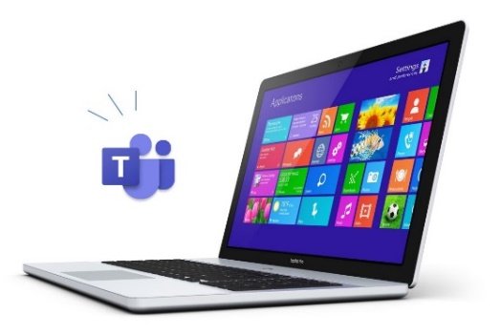
Microsoft Teams の Web 会議システムを利用します。
インターネットに接続できる端末があればどこからでも参加することができます。
下記のＵＲＬにアクセスし、LoGoフォームの申込方法に従ってお申し込みください。
府中療育センターのホームページからもアクセスできます。
【URL】https://logoform.jp/form/tmgform/1645990
申込期間）令和８年8月7日（金）から9月15日（火）
お申し込み後、申請時に入力したメールアドレス宛に「送信完了」メールが 届きます。
「送信完了」メールには、当日使用するURL、ID及びパスワードが記載されています。
講習会前日に、申請時に入力したメールアドレス宛に、研修資料のダウンロードURLを
発送します。
聴講後、アンケートへの御協力をお願いします。回答方法は講習会当日にメールにて
お知らせします。
Microsoft Teamsが利用できるパソコン等（必須）・ヘッドセット等（任意）は、各自で御 準備ください。ブラウザはIEではなくMicrosoft EdgeまたはGoogle Chromeを御使用ください。
イヤホンや外部スピーカーを使用しての御視聴をお勧めします。
取得した個人情報は、講習会の配信やお知らせのみに使用し、他の目的では使用しません。
１ 本講習会は受講決定者のみが視聴可能です。受講が決定した際にはURLを第三者に教え
ないでください。
２ 講義内容の録画・複製を行わないでください。
３ 研修資料は受講決定者のみがダウンロード可能です。URLを第三者に教えないでください。
また、外部への資料提供等はしないでください。
SNSへの研修詳細内容や感想等の投稿はしないでください。
〇参加方法
〇申込方法
〇聴講方法
〇研修資料
〇アンケートのお願い
=動作確認のお願い=
=個人情報の取扱いについて=
=聴講にあたっての同意のお願い=
【お問合せ先】
東京都立府中療育センター
TEL：042－323－5115（代表）
医療福祉相談室 清水・杉森・高野・杉山

